Slide 1
Ehdollisuus
Etelä-Pohjanmaan ELY-keskus ja YTA-alueet
Aineisto: Peltotukien haku 2025 –koulutus kunnille, ELY-keskuksille, neuvojille ja sidosryhmille

Slide 2
Esityksen sisältö
Pysyvät nurmet, muutokset
Ehdollisuuden muutokset vuodelle 2025
Välikasvi viljelykierrossa
Sosiaalinen ehdollisuus
Hukkakauran torjunta
Rehulainsäädäntö

Slide 3
Ehdollisuuden yleisimmät havainnot peltovalvonnassa
Vesistön varrella 3 metrin suojakaista.
Kesannot.
Hukkakaura.
Lantalat.
Kasvinsuojeluruiskun testaus.
Kasvinsuojeluaineiden käsittely ja varastointi.
Notes:
Vipu-palvelusta voi tarkistaa lohkot, jotka sijaitsevat vesistöjen varrella.
vaikeissa rikkakasvitilanteissa (esim. hukkakauraa, jättiputkea, alaskanlupiinia, hamppuvillakkoa, lupiinia, kurtturuusua, lännenpalsamia). mahdollista pesäketorjuntaruiskutus. Lupa ELY-keskuksesta lomakkeella 443.
Kesantojen kasvipeitteisyysvaatimuksesta voi poiketa vain siinä laajuudessa kuin kesannoinnin syy edellyttää.
Ks.ruiskun testaus:. jos ruiskua ei käytetä, sitä ei tarvitse testauttaa.
Saa käyttää vain Suo­mes­sa hy­väk­syt­ty­jä val­mis­tei­ta. Kemidigi.fi.

Slide 4
Pysyvät nurmet

Slide 5
Nurmivuosien laskenta muuttuu
Euroopan komissio tarkensi kesällä, että pysyvää nurmea ei kerrytä sellaiset alat, joilla tuotanto on pääsääntöisesti kielletty.
Jatkossa nurmivuosia kerryttäviä heinä- ja nurmirehukasveja ovat myös:
ympäristökorvauksen turvepeltojen nurmet
ekojärjestelmän viherlannoitusnurmi
Luonnonhoitonurmi.
Nurmivuodet jäädyttävänä kasvina jatkaa edelleen suojavyöhyke.

Slide 6
Esimerkkejä nurmivuosien laskennasta
2019 | 2020 | 2021 | 2022 | 2023 | 2024 | 2025
Säilörehu-nurmi | Säilörehu- nurmi | Säilörehu- nurmi | Säilörehu-nurmi | Säilörehu- nurmi | Luonnonhoito- Nurmi (Ei lasketa) | Luonnonhoito- nurmi 6. nurmivuosi = Pysyvä nurmi
2019 | 2020 | 2021 | 2022 | 2023 | 2024 | 2025
Ohra (sv) +nurmi | Säilörehu- nurmi | Säilörehu- nurmi | Säilörehu-nurmi | Säilörehu- nurmi | Luonnonhoito- Nurmi (Ei lasketa) | Luonnonhoito- nurmi 5. nurmivuosi
2010-2014 | 2015-2022 | 2023 | 2024 | 2025
Säilörehu- nurmi 5 vuotta | Suojavyöhyke (Jäädyttää) | Luonnonhoito- nurmi (Jäädyttää) | Luonnonhoito- nurmi (Ei lasketa) | Luonnonhoito- nurmi 6. nurmivuosi = Pysyvä nurmi
Notes:
Aloista muodostuu pysyvää nurmea, kun lohkolle on ilmoitettu kuutena vuonna peräkkäin heinä- tai nurmirehukasveja (pl. suojavyöhyke tai yksilajinen siemennurmi). Suojavyöhyke jatkaa nurmivuosia jäädyttävänä kasvina.

Slide 7
Ehdollisuuden muutokset

Slide 8
Muutokset: vähimmäismaanpeite, kesannot, tuottamaton ala, lantapoikkeus
Vähimmäismaanpeitteen säilytysaika on muuttunut → 31.10.–31.12.
Avokesannon perusteisiin on lisätty pieni täsmennys → Kasvulohko voi olla avokesantoa erityisestä ja lyhytaikaisesta syystä.
Tuottamattoman alan vaatimus on poistunut.
Lantapoikkeus on käytössä 31.12.2026 saakka.
Notes:
Ehdollisuuden vähimmäismaanpeitteen säilytysaika muuttui (31.10-31.12) aikaisemmin 15.3 asti. Tuli mahdolliseksi yksinkertaistamisasetuksen myötä.
Vähimmäismaanpeitteen osalta tarkennetaan, että kesanto saa olla avokesanto vain erityisestä lyhytaikaisesti syystä (rikkakasvit, lohkon kunnostus,) jotta ei ilmoitettaisi tekaistulla syyllä montaa vuotta peräkkäin.
Lantapoikkeus jatkoaika tällä erää 2026..

Slide 9
Turvemaiden ehdot
Vuodesta 2023 alkaen raivaamalla tai muutoin maatalousmaaksi otettuja turve- ja muita aloja koskee vaatimus pysyvästä nurmikasvustosta.
Raiviot, vanhat turvetuotantoalueet ja muut maatalousmaaksi otetut alueet.
Pysyvä nurmikasvusto ei koske, jos ala ollut viljelykelpoista viimeistään 31.12.2022. ja sitä voidaan viljellä normaalin sadon tuottamiseksi.
Viljelytoimia hankaloittavien saarekkeiden / esteiden poisto sekä muotoa parantavat muutokset sallittua ilman vaatimusta pysyvästä nurmikasvustosta.
Alan rajauduttava peruslohkoon ja enintään 5 % peruslohkon alasta koko max. 0,5 ha
Vaatimus pysyvästä nurmikasvustosta ei koske tilusjärjestelyissä hallintaan tulleita aloja.
Notes:
Vuonna 2023 tai 2024 tehty raivio joka ei kasva nurmea. → ehdollisuuden seuraamus ja valvonnassa heitetään pois pellon kirjoista.

Slide 10
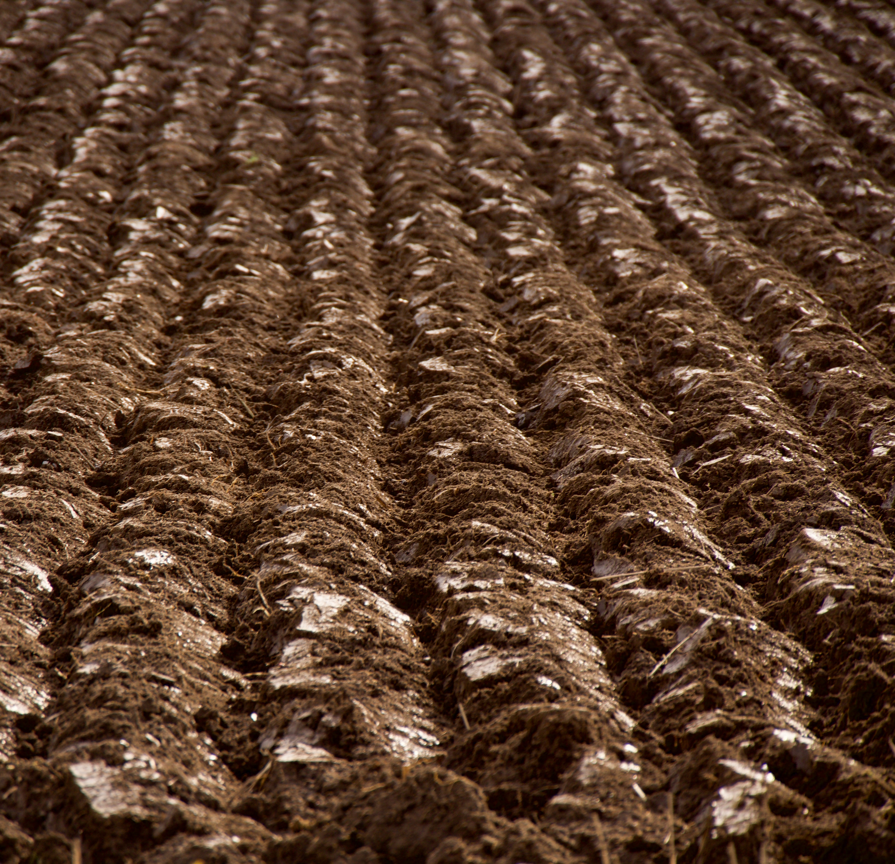
Vaatimus pysyvästä nurmikasvustosta
Alat joita vaatimus koskee, voi uusia suorakylvönä tai kevennettyä muokkausta hyödyntäen. Kyntö kielletty.
Uusi kasvusto kylvettävä välittömästi muokkauksen jälkeen.
Vipu-palvelusta mahdollista tarkistaa lohkon vaatimus pysyvästä nurmikasvustosta.
Kuva: Mediafarmi
Notes:
Vipu-palvelu, onko muusta käytöstä maatalousmaaksi ottamallasi lohkolla vaatimus pysyvästä nurmikasvustosta.

Slide 11
Vaatimus pysyvästä nurmikasvustosta
Vuodesta 2023 maatalousmaaksi otetulle peruslohkolle voi kylvää ja ilmoittaa.
Englannin raiheinän siemen, valvottu tuotanto
Italianraiheinän (westerw.) siemen, valv. tuotanto
Laidunnurmi
Luonnonlaidun ja -niitty
Nurminadan siemen, valvottu tuotanto
Rehunurmi
Ruokonadan siemen, valvottu tuotanto
Siemennurmi
Siemennurmi, yksilajinen
Suojakaista
Timotein siemen, valvottu tuotanto
Viherkesanto (nurmi ja niitty)
Viherlannoitusnurmi
Ympäristösitoumuksen tai ekojärjestelmätuen mukaisia nurmitoimenpiteitä ei voi ilmoittaa.

Slide 12
Turvemaita koskevat ehdot tulevat voimaan vuoden 2025 alusta alkaen
Turvemailla sijaitsevat pysyvät nurmet saa kyntää vain kerran neljässä vuodessa.
Turvemailla ei saa tehdä seuraavia toimenpiteitä:
ottaa maa-ainesta maatalousmaalta, joka on turvemaata
polttaa turvemaalla olevaa kasvustoa
kaivaa uusia avo-ojia turvemaalle
Avo-ojien kaivuu on kuitenkin sallittua silloin, jos kaivuu liittyy rakennettavan kosteikon perustamiseen tai useita maanomistajia koskevaan peruskuivatus- tai tilusjärjestelyhankkeeseen.
Notes:
Turvemaiden PYSYVÄT nurmet

Slide 13
Turvemaiden vaatimukset eivät koske
Turvemaata koskevat vaatimukset eivät koske vuonna 2025 maatalousmaata, jonka osalta tuenhakija osoittaa maanäytteellä, että kyse ei ole turvemaasta.
Peruslohko katsotaan turvemaaksi, jos kaikkien maanäytteiden maalaji on turve → silloin vaatimukset koskevat koko lohkoa.
Näytteenotto on samanlainen kuin ympäristökorvauksen viljavuusanalyysin näytteenotto.
Notes:
Tulevina vuosina tulossa jonkinlainen turvetaso joka voi poiketa maanäytteestä ja sillä mennään sitten.

Slide 14
Viljelyn monipuolistaminen ja viljelykierto
Viljelyn monipuolistamisen vaatimus tulee vaihtoehtoiseksi vaatimukseksi viljelykiertovaatimukselle.
Viljelykierto = vuosittainen ja monivuotinen vaatimus
Viljelyn monipuolistaminen = vuosittainen vaatimus
Jos tuenhakijaa koskee viljelykiertovaatimus, ehdon voi täyttää viljelyn monipuolistamisvaatimuksella.
Monivuotisen viljelykierron ensimmäinen toteutumisvuosi muuttuu → toteuduttava ensimmäisen kerran vuonna 2026.
Notes:
Tästä vuodesta alkaen voi valita (mutta sitä ei ilmoiteta mihinkään) kummallako tavalla täyttää maaperän hyvän rakenteen tavoitteet
VIPU-neuvojaan rakenteilla näkymä kumpi täyttyy/ei täyty tai onko vapautettu. Lisäksi näkyy sekä viljelyn monipuolistamisen laskelma että viljelykiertolaskelma.

Slide 15
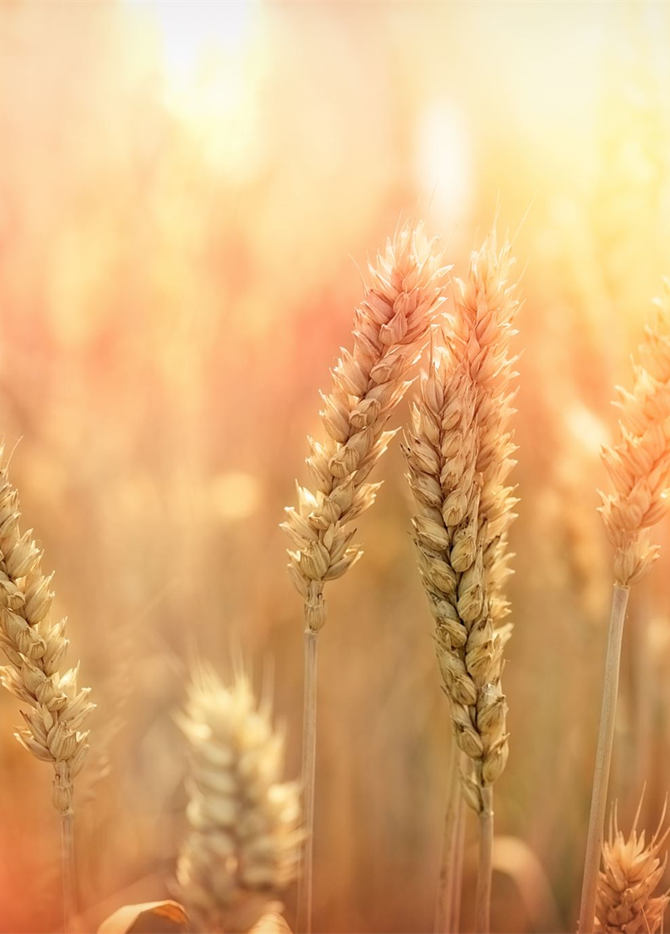
Viljelykierto, kertausta
Vuosittaisessa viljelykierrossa yksivuotisen viljelykasvin pitää vaihtua vuosittain vähintään 33 prosentilla hallinnassasi olevalla peltoalalla. Viljelykierron toteutumista verrataan alalla edellisvuonna ilmoitettuihin yksivuotisiin kasveihin.
Vaatimuksen täyttymistä tarkastellaan seuraavasti:
Tukihakuvuonna ilmoittamastasi alasta, joka on edellisenä vuonna ollut yksivuotisen viljelykasvin viljelyssä, on 33 prosenttia oltava eri kasvia kuin edellisenä vuonna.
Viljelykierron tarkastelussa hakuvuonna ilmoittamaasi alaa verrataan aina edellisenä vuonna viljelyssä olleeseen yksivuotisen viljelykasvin alaan.
Syyskylvöiset ja kevätkylvöiset kasvit, spelttivehnä sekä välikasvi luetaan eri viljelykasveiksi.
Usean vuoden viljelykierrossa voi viljellä samaa yksivuotista viljelykasvia samalla peltoalalla enintään kolme vuotta peräkkäin.
Muokannut Pekka Tuomisto
Notes:
HUOM! välikasviin tullut tarkennusta

Slide 16
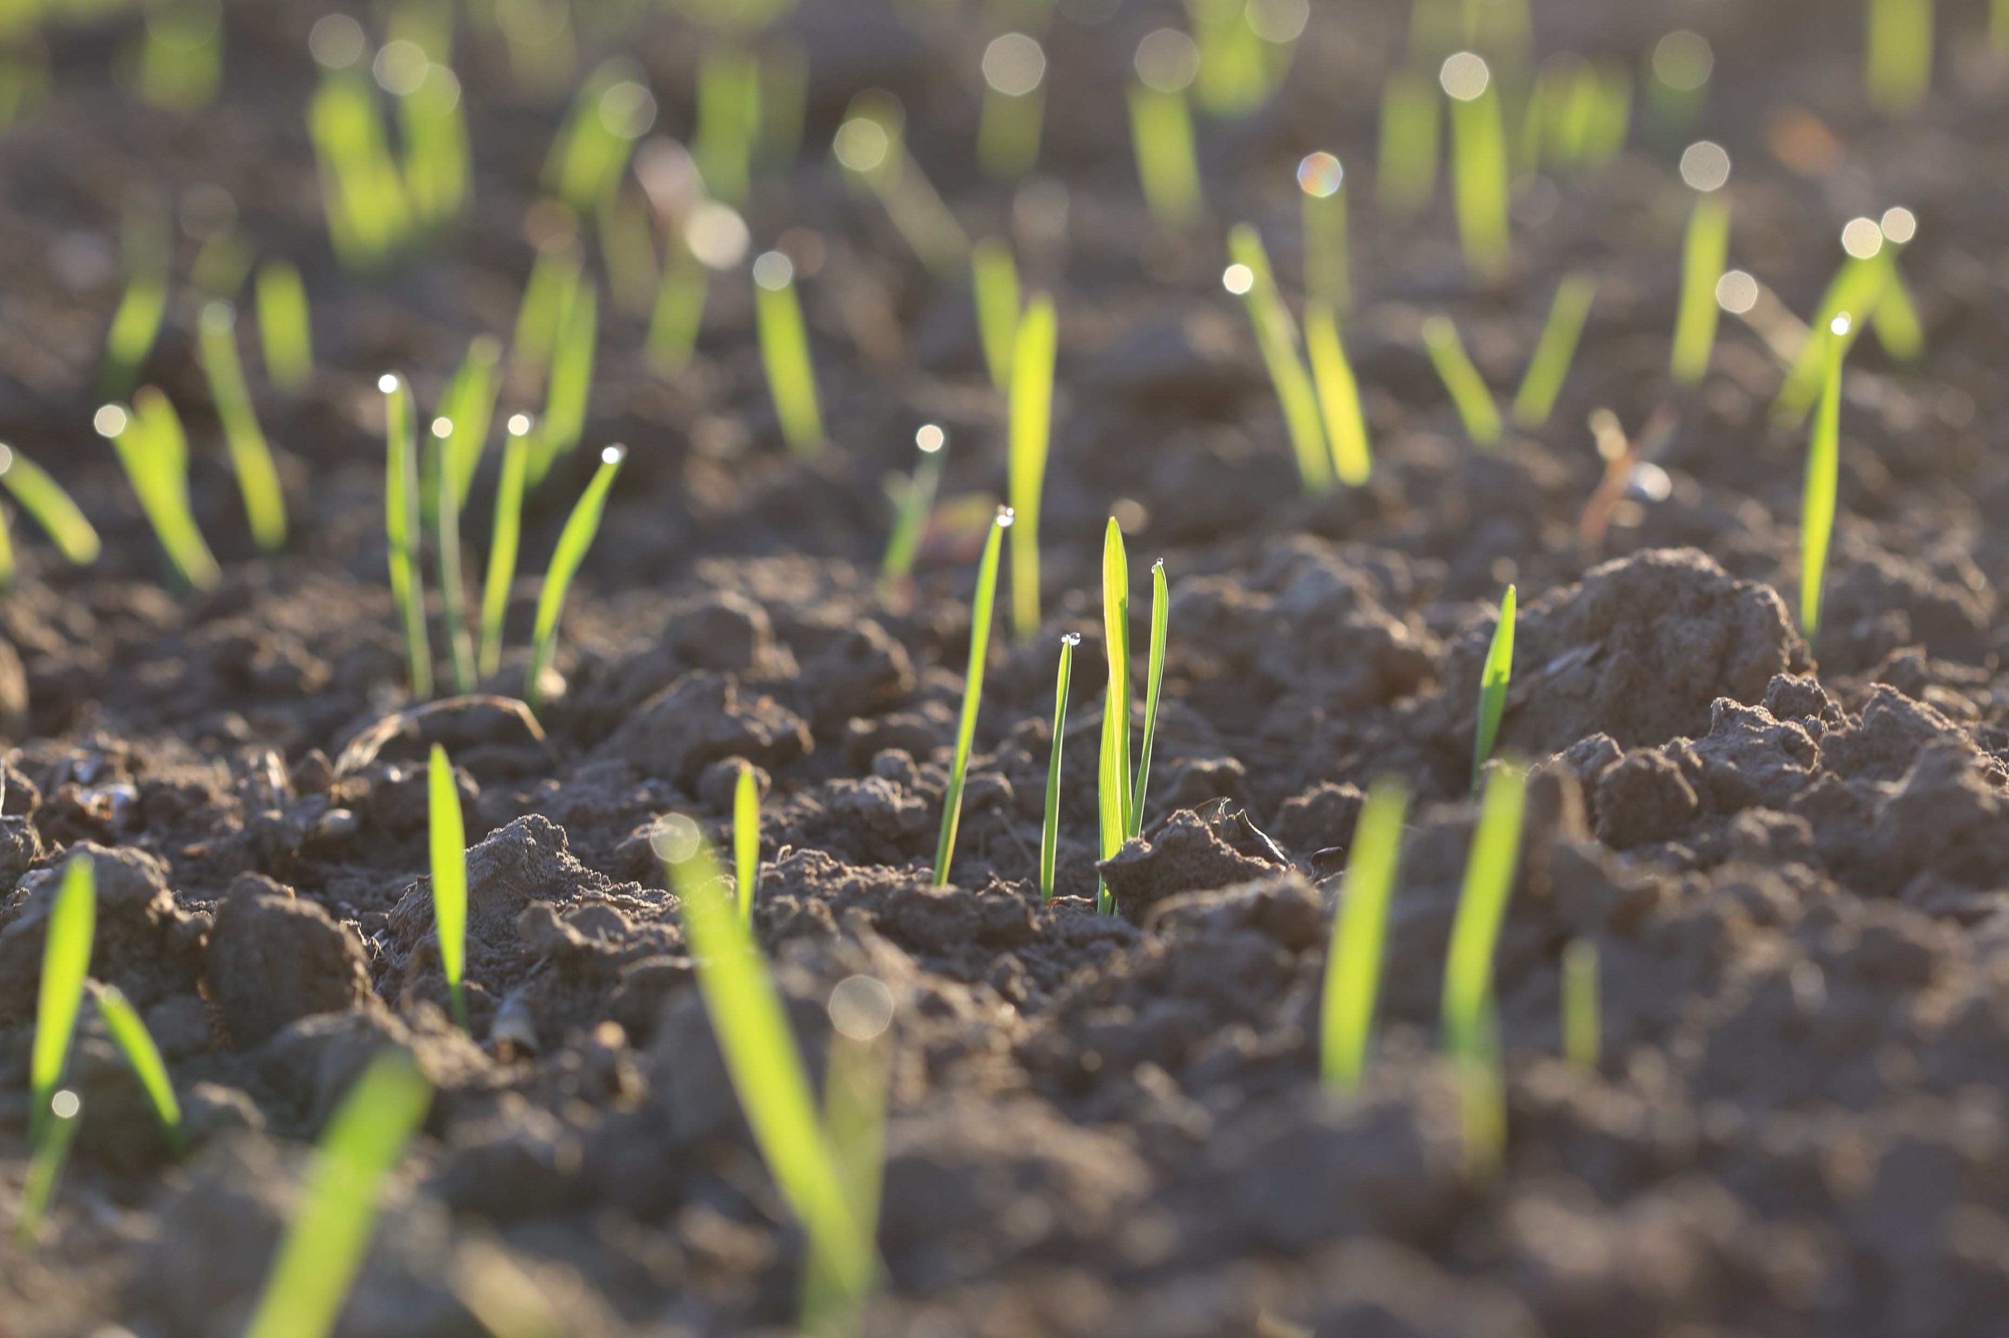
Välikasvi viljelykierrossa
Komissio tarkentanut välikasvin tarkastelua ehdollisuuden viljelykiertovaatimuksessa.
Välikasvi huomioidaan yksivuotisessa viljelykierrossa
Välikasvia ei huomioida monivuotisessa viljelykierrossa
Notes:
Kolme vuotta voi viljellä samaa pääkasvia + välikasvia, sitten pääkasvin on vaihduttava jotta monivuotinen viljelykiertovaatimus täyttyy
tai viljelijän valittava viljelyn monipuolistaminen.

Slide 17
Viljelyn monipuolistaminen
Jos tilan peltoala on
10–30 hehtaaria, on alalla viljeltävä vähintään kahta eri viljelykasvia. Viljeltävän pääkasvin osuus saa tällöin olla enintään 75 prosenttia kyseisestä peltoalasta.
yli 30 hehtaaria, on alalla viljeltävä vähintään kolmea eri viljelykasvia. Pääkasvin osuus saa tällöin olla enintään 75 prosenttia peltoalasta, ja kahden pääkasvin yhteenlaskettu osuus saa olla enintään 95 prosenttia peltoalasta.
Viljelyn monipuolistamisessa eri kasveiksi luettavien kasvien lista löytyy ehdollisuuden oppaasta.

Slide 18
Viljelyn monipuolistaminen ja viljelykierto ei koske seuraavia tiloja
yli 75 % tilan peltoalasta on heinäkasvien tai muiden nurmirehukasvien tuotannossa, kesantona tai palkokasvien viljelyssä tai näiden käyttötapojen yhdistelmänä
yli 75 % tilan maatalousmaasta on pysyvää nurmea tai heinäkasvien tai muiden nurmirehukasvien tuotannossa tai näiden käyttötapojen yhdistelmänä
tilan peltoala on enintään 10 hehtaaria
tilan maatalousmaa on luonnonmukaisessa tuotannossa.
Notes:
HUOM! jos tila on vain osittain luomutuotannossa, luomuvapautus koskee vain luomuvalvontaan kuuluvaa alaa.

Slide 19
Sosiaalinen ehdollisuus
Uusi vaatimus vuoden 2025 alusta alkaen (EU:n viljelijätuet).
Koskee tiloja, joilla palkattua työväkeä.
Vaatimuksissa työsuhteisiin ja työturvallisuuteen liittyviä asioita
Velvoittavat jo nyt kaikkia työnantajia (myös maatalousyrityksiä) → ei varsinaisesti uutta noudatettavaa, kunhan noudattaa jo voimassa olevaa lakia
Työsuojeluviranomainen valvoo vaatimusten noudattamista omien tarkastustensa yhteydessä, ja ELY-keskuksissa määritellään tukiseuraamukset työsuojeluviranomaisen havaintojen perusteella.
Seuraamuksia ei tule vielä lievistä puutteista (toimintaohje tai kehotus), jos ne laitetaan kuntoon määräaikaan mennessä
Vaatimuksiin saatavilla runsaasti neuvontaa eri tahoilta: https://www.ruokavirasto.fi/tuet/maatalous/neuvontakorvaus/sosiaalinen-ehdollisuus/
https://maaseutuverkosto.fi/tapahtumat/sosiaalinen-ehdollisuus-vastauksia-kysymyksiin-webinaari-20-3-klo-13-15/
https://www.youtube.com/watch?v=hPbeCUS7-8U Markku Rautio 3.2.2025
Notes:
Koskee maatalousyrityksiä, joissa työskentelee yrittäjien lisäksi palkattuja henkilöitä.

Slide 20
Huolehdi hukkakauran torjunnasta
Hukkakauran saastuttamaa 2024 Etelä-Pohjanmaalla oli 19,4 % eli 51586 ha peltoalasta.
Tarkkaile lohkoja! Ensimmäisen hukkakauran löytyminen, kitkentä juurineen säkkiin ja poltto on halvin torjuntakeino
Kemiallinen torjunta ajoissa käyttöön, siinä tarkkuus: oikea aikaisuus, vältä tankkiseoksia, huomio kulmat/hankalat paikat, oikea ainemäärä. Axial 50 EC:llä poikkeuslupa kasvukaudelle 2025.
Aina jälkitarkastus ja kitkentä tarvittaessa!
Nurmilla riittävän tiheä ja matalaan niitto, etenkin perustamisvaiheessa. Hukkakaura ei saa ehtiä röyhylle.
Ilmoita hukkakaurasaastunut lohko maaseutuelinkeinoviranomaiselle, rekisteritilanteen näet esim. Vipu-palvelusta, hukkakaura-karttatasolta
→ noudata annettua torjuntaohjetta
(Vakavista saastunnoissa määrätään velvoittava monivuotinen
torjuntasuunnitelma)
YTA ja ELY-keskus valvovat hukkakauralain noudattamista
Ei kauraa hukkakaurasaastuneelle lohkolle!
Notes:
Vipun karttataso apuna.

Slide 21
Ehdollisuus: Rehujen turvallisuus ja jäljitettävyys sekä elintarvikehygienia kasvitiloilla
Rehuista pidetään ­kir­jaa
Kas­vin­suo­je­lu­ai­nei­den ja bi­o­si­dien eli haitallisten eliöiden torjunta-aineiden käy­tös­tä kir­jan­pito (Muista merkitä biosidien käyttöajankohta)
Re­hut on han­kit­tu re­kis­te­röi­dyl­tä tai hy­väk­sy­tyl­tä rehu­alan toi­mi­jal­ta
Rekisteröidyt rehualan toimijat: https://avointieto.ruokavirasto.fi/#/elain/rehutoimijat
Rekisteröidyt rehualan alkutuotannon toimijat: https://www.ruokavirasto.fi/elaimet/rehut/rekisteroityminen-ja-luvat/rekisterit/rekisteroityneet-rehualan-alkutuotannon-toimijat/
Ovatko oman tilan rekisteritiedot ajantasaiset? Ilmoita muutoksista: https://link.webropolsurveys.com/s/F-lomake
Jät­teet, vaa­ral­li­set ai­neet, kas­vin­suo­je­lu­ai­neet, bi­o­si­dit, sie­me­net, lan­noit­teet ja lääke­re­hut on va­ras­toi­tu ja kä­si­tel­ty asi­an­mu­kai­ses­ti re­huis­ta, eläin­ten pito­pai­kois­ta ja kasviperäisistä elintarvikkeista erillään.
Varmista elintarvikkeen osalta kirjanpidolla, lähettein ja pakkausmerkinnön jäljitettävyys ja säilytä terveydelle merkitykselliset tutkimustulokset
Toteuta tarvittaessa elintarvikkeen takaisinveto markkinoilta ja ilmoita siitä elintarviketurvallisuusviranomaiselle

Slide 22
Kiitos

